Slide 1
第2部分 二维图形生成技术

Slide 2
光栅图形显示器可以看做一个像素的矩阵。在光栅显示器上显示的任何一种图形，实际上都是一些具有一种或多种颜色的像素集合。
确定最佳逼近图形的像素集合，并用指定属性写像素的过程称为图形的扫描转换或光栅化。
计算机内部表示的矢量图形，必须呈现在显示设备上，才能被我们所认识，这个从图形定义的物空间到进行显示处理的图像空间的转换，就是图形的生成过程，也称为扫描转换。

Slide 3
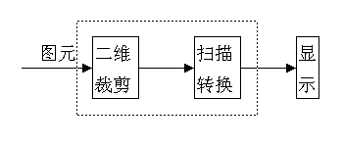
图形显示前需要：扫描转换和裁剪
●裁剪---〉扫描转换：最常用，节约计算时间。
●扫描转换---〉裁剪：算法简单。

Slide 4
直线的扫描转换：确定最佳逼近于该直线的一组像素，并且按扫描线顺序，对这些像素进行写操作。
常用算法：
  DDA(digital differential analyzer,数值微分法) 算法
  中点画线算法
  Bresenham算法
  双步画线算法

Slide 5
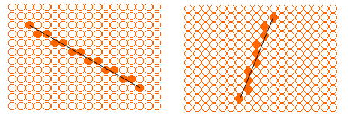
为了便于讨论问题，我们将像素的几何形状看做中心为网格点（x，y）的圆点，并且像素间的距离是均匀的，像素相互不重叠。下图中显示了一条宽度为1个像素的直线段，由像素表示的直线段为均匀填充的实心圆点。
图： 直线和近似表示它的像素集

Slide 6
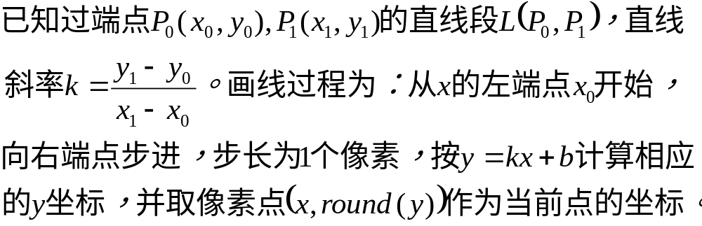
直接生成法

Slide 7
增量算法
作为最底层的光栅图形算法，在通常的CAD/图形系统中，会被大量应用，因此，哪怕节约一个加法或减法，也是很了不起的改进。
由此出发点，导致增量算法的思想。
增量算法：在一个迭代算法中，如果每一步的x、y值是用前一步的值加上一个增量来获得，则称为增量算法。
DDA算法就是一个增量算法。

Slide 8
1、 DDA(数值微分法)
此方法对一个方向的坐标取单位步长的变化，然后计算另一方向坐标相应的变化值。

Slide 9
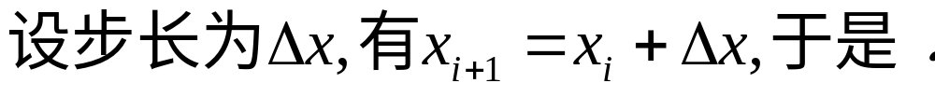
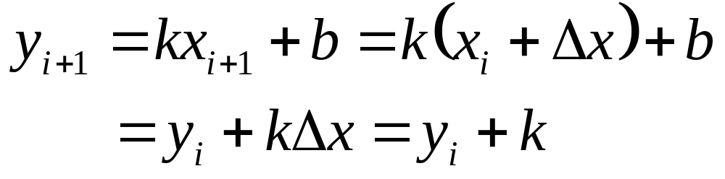
分析：首先考虑一条斜率为正(k>0)的直线
（1）如果此直线的斜率k≤1，则应取x坐标的增量为1，然后用下式计算各个相应的y坐标值。这时不能取y坐标的变化量为1，因为当斜率k很小时，y坐标的单位变化量有可能产生很大的x坐标变化量:

Slide 10
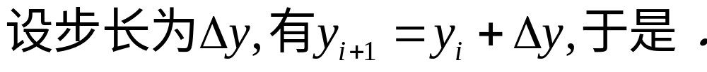
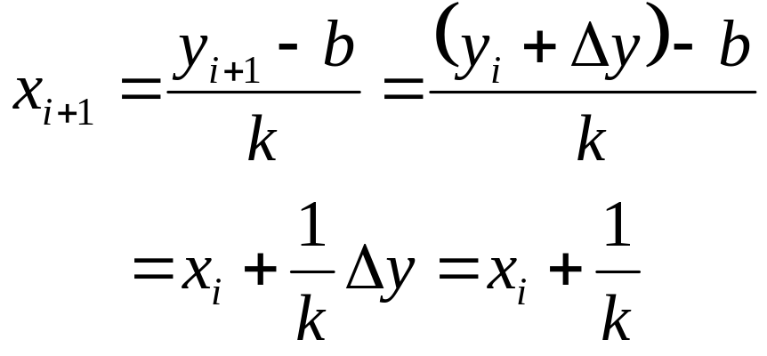
（2）对于斜率大于1的直线，应把x与y交换，否则x坐标的单位变化量有可能产生很大的y坐标变化量，这时可把y改成1单位步长，然后用下式计算相应的x值

Slide 11
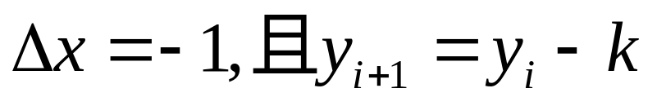
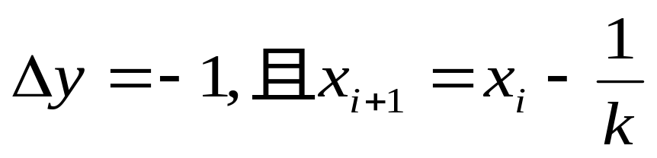
注意：
以上的公式均假设点沿着一直线从左端点到右端点，如果端点次序倒过来，即开始端点在右端点，终止端点在左端点，则有：
当0<k≤1时，
当k>1时，

Slide 12
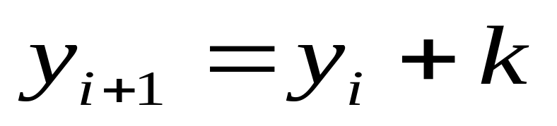
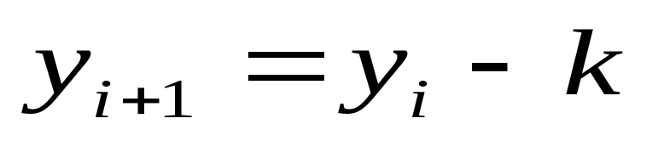
分析：其次考虑一条斜率为负(k<0)的直线
（1）如果此直线的斜率-1≤k<0时，直线的开始端点在左端点，则令Δx=1，用下式计算y值：
当开始端点在右端点，则令Δx=-1，用下式计算y值：

Slide 13
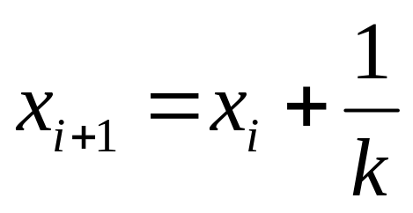
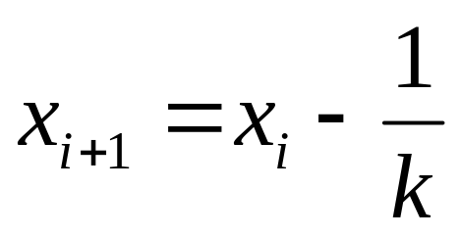
（2）如果此直线的斜率k<-1时，直线的开始端点在下端点，则令Δy=1，用下式计算x值：
当开始端点在上端点，则令Δy=-1，用下式计算x值：

Slide 14
结论：
以直线的两个端点（x₀,y₀）及(x₁,y₁)作为此过程的输入。则：
dx=x₁-x₀
dy=y₁-y₀
①当|dx|≥|dy| （即|k|≤1）
若x0＜x1（即dx>0，直线从左到右），则Δx=1，Δy=k；
若x0＞x1（即dx<0，直线从右到左），则Δx=-1，Δy=-k；
②当|dx|<|dy|（即|k|>1）
若Y0＜Y1（即dy>0直线从下到上），则Δy=1，Δx=1/k；
若Y0＞Y1（即dy<0直线从上到下），则Δy=-1，Δx=-1/k；

Slide 15
DDA画线算法
void DDALine(int x0, int y0, int x1, int y1, int color)
{ int dx, dy, steps, i;
float x, y, delta_x, delta_y;
dx=x1-x0; dy=y1-y0;
if(abs(dx)>=abs(dy)) steps=abs(dx);
else steps=abs(dy);
delta_x=(float)dx/steps; delta_y=(float)dy/steps;
x=x0; y=y0;
SetPixel(round(x), round(y), color);
for(i=1; i<=steps; i++)
{
x+=delta_x; y+=delta_y;
SetPixel(round(x), round(y), color);
}
}

Slide 16
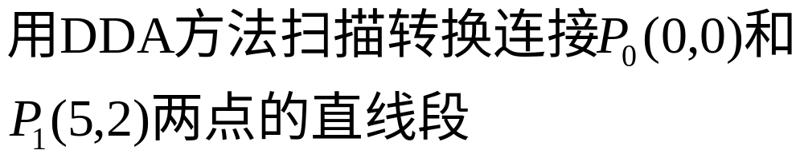
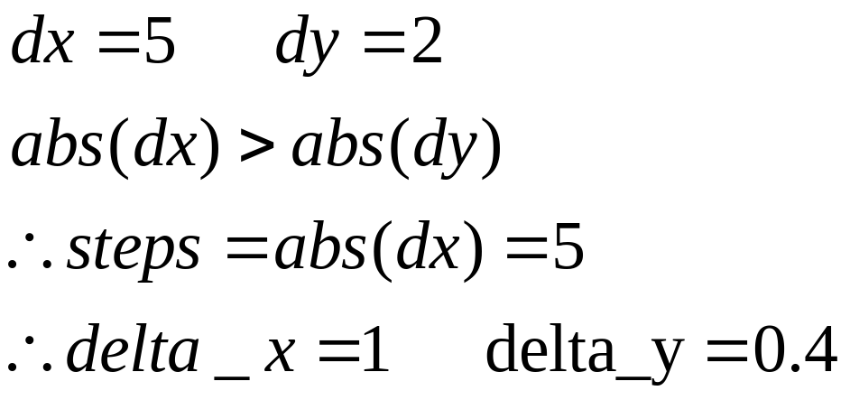
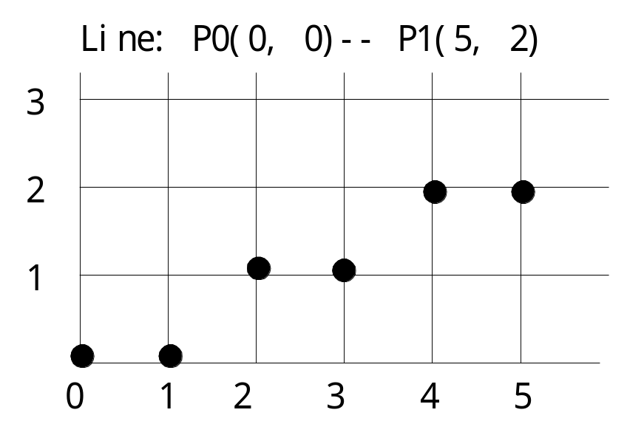
例：
round(x) round(y) y
0 0 0
1 0 0.4
2 1 0.8
3 1 1.2
4 2 1.6
5 2 2.0
注：网格点表示像素

Slide 17
DDA算法总结：
DDA算法利用了光栅的特点而避免了直接生成法中每次都要做乘法的缺点。但是，此算法中要用到浮点数的加法运算和取整运算，其速度仍受到影响，故其运行效率低且不便于硬件实现。
下面介绍的中点画线算法可以解决这个问题。

Slide 18
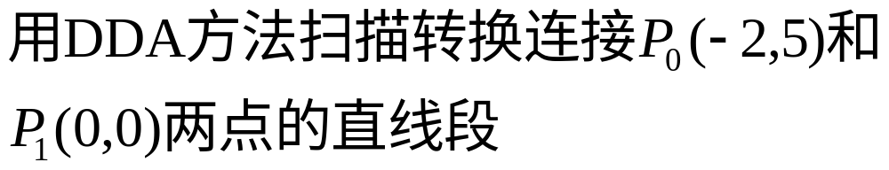
作业（一）

Slide 19
۞

Slide 20
2、 中点画线法
采用增量思想的DDA算法，每计算一个像素，只需计算一个加法，是否最优？
如非最优，如何改进？
目标：进一步将一个加法改为一个整数加法。
新思路—> DDA算法采用斜截式，可否采用其它的直线表示方式？

Slide 21
原理
假定直线斜率0<k<1，且已确定点亮像素点P(X_{p} ,Y_{p} ),则下一个与直线最接近的像素只能是P1点或P2点。
现需确定下一个点亮的像素。
P2
M
Q
P(Xp, Yp)
P1
P2
Q
M
P(Xp,Yp)
P1

Slide 22
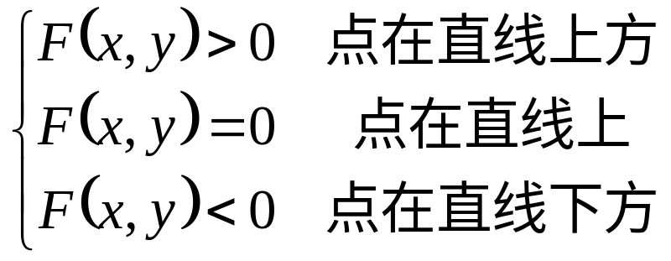
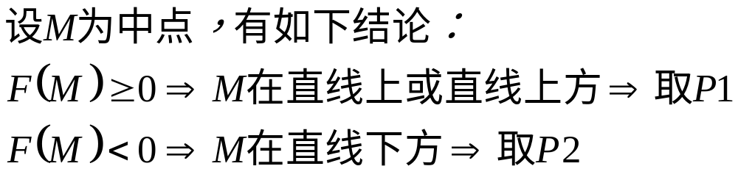
假设直线方程为：ax+by+c=0其中
a=y0-y1，b=x1-x0，c=x0y1-x1y0
由直线的划分性知：
P2
M
Q
P(Xp, Yp)
P1
P2
Q
M
P(Xp,Yp)
P1

Slide 23
构造判别式
构造判别式：d=F(M)=F(Xp+1,Yp+0.5) =a(Xp+1)+b(Yp+0.5)+c
问题：这样做，每一个像素的计算量是4个加法，2个乘法。
如果也采用增量算法呢？

Slide 24
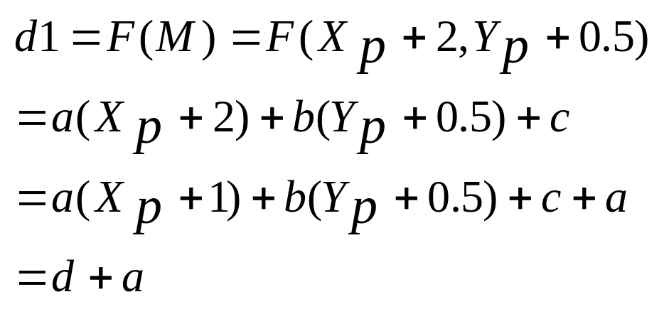
若d≥0
则P1为下一个像素，那么再下一个像素的判别式为：
∴增量为a
P2
M
Q
P(Xp, Yp)
P1

Slide 25
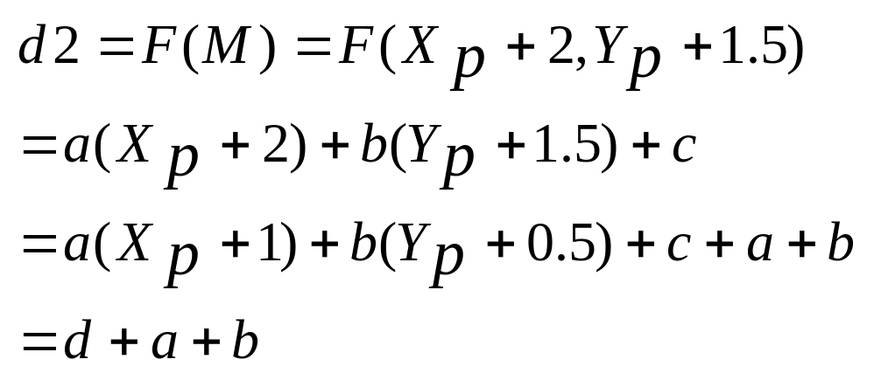
若d<0
则P2为下一个像素，那么再下一个像素的判别式为：
∴增量为a+b
P2
Q
M
P(Xp,Yp)
P1

Slide 26
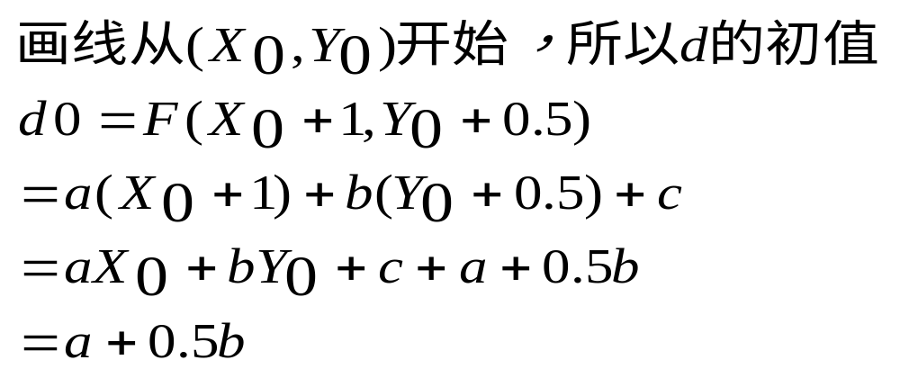
构造d的初值
由于只用d 的符号作判断，为了只包含整数运算，可以用2d代替d来摆脱小数，提高效率。

Slide 27
算法
void MidpointLine(int x0, int y0, int x1, int y1, int color)
{ int a, b, d1, d2, d, x, y;
a=y0-y1; b=x1-x0; d=2*a+b;
d1=2*a; d2=2*(a+b);
x=x0; y=y0;
SetPixel(x, y, color);
while(x<x1)
{ x++;
if(d<0){ y++; d=d+d2; }
else{ d=d+d1; }
SetPixel(x, y, color);
}
}

Slide 28
例：
用中点画线方法扫描转换连接P0(0,0)和 P1(5,2)两点的直线段
a=y0-y1=-2
b=x1-x0=5
d0=2a+b=1
d1=2a=-4
d2=2(a+b)=6
x y d
0 0 1
1 0 -3
2 1 3
3 1 -1
2 5
2 1
3
2
1
0 1 2 3 4 5

Slide 29
作业（二）
用中点画线方法扫描转换连接P0(0,0)和 P1(10,5)两点的直线段

Slide 30
3、 Bresenham画线算法
DDA算法采用斜截式，中点法采用隐式表示。
中点法可以有整数算法。
其它表示可以推出整数算法吗？

Slide 31
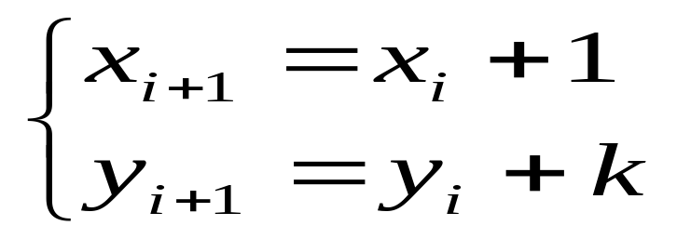
分析：
在直线生成的算法中Bresenham算法是最有效的算法之一。以直线的两个端点（x0,y0）及(X1,y1)作为此过程的输入。直线方程为y=kx+b，
令：dx=x1-x0 dy=y1-y0 k=dy/dx，
首先考虑线段在第一象限， dy≥0 ，约定dx>0并且dx≥dy的情况（即0≤k≤1）的情况来说明Bresenham算法。
由DDA算法可知：

Slide 32
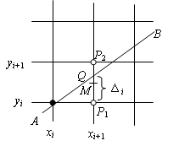
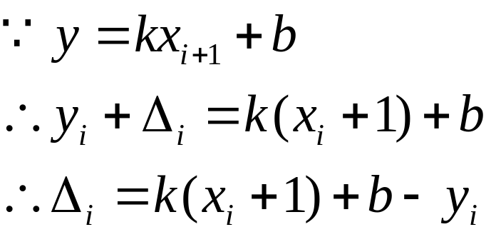
但是，并非所有直线都能正好通过像素点。
将直线段与x=x_{i}+1的交点记为Q，P1与P2的中点记为M。
Bresenham算法的几何图形
选择的标准为：
（1）如果Δ_{i}<0.5，那么下一点取P1；
（2）如果Δ_{i}≥0.5，那么下一点取P2。

Slide 33
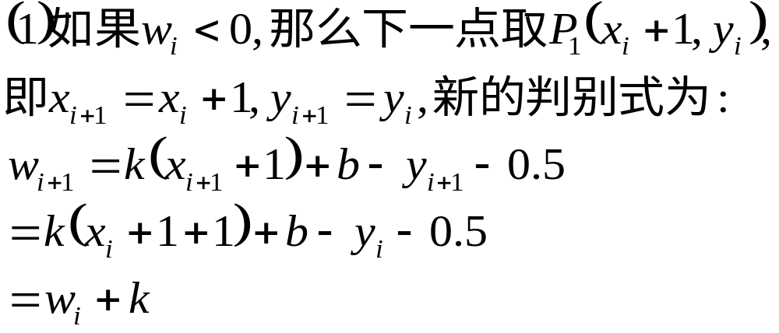
由于Bresenham算法以P1与P2的中点M作为选择的标准，因此也称为中点算法。
令判别式为：
w_{i}=Δ_{i}-0.5=k(x_{i}+1)+b-y_{i}-0.5
则有：

Slide 34
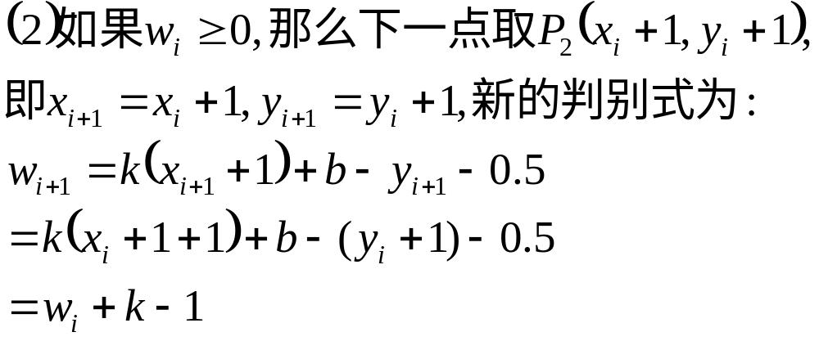
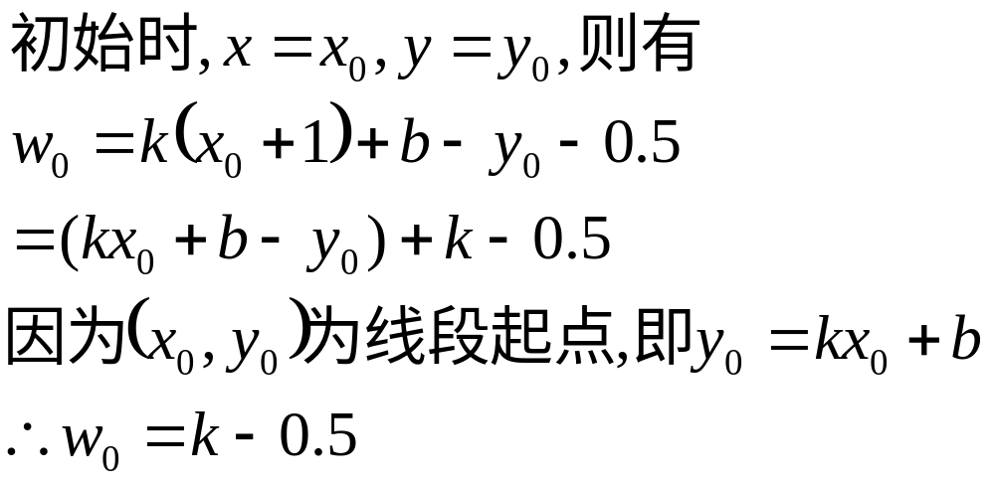

Slide 35
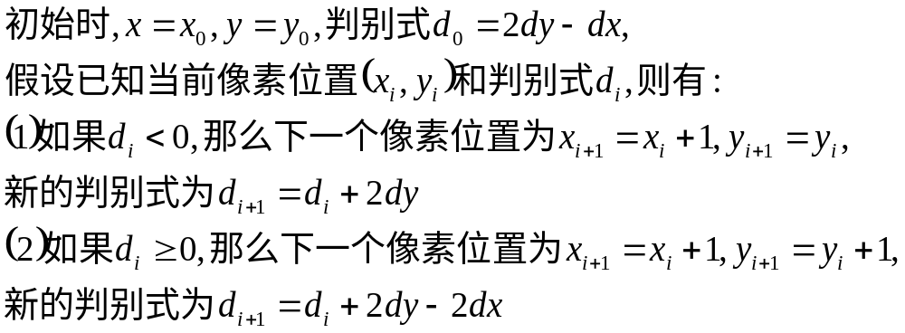
消除浮点运算
这个算法中有浮点运算。
斜率k=dy/dx，并且dx>0，引入d=2dx.w，因为d与w的符号相同，因此可以代替w作为判别式。

Slide 36
۞

Slide 37
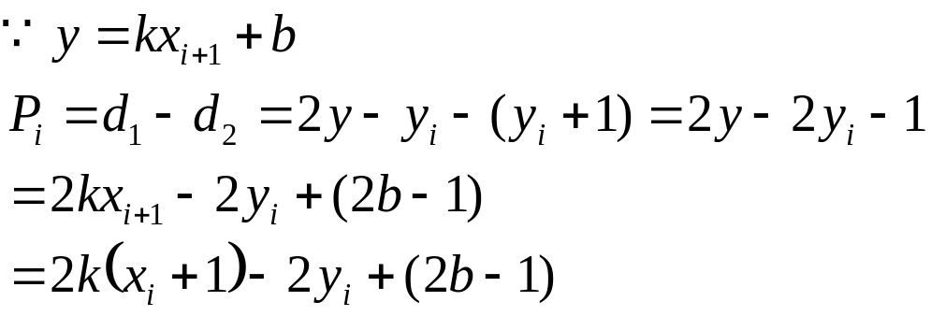
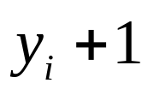




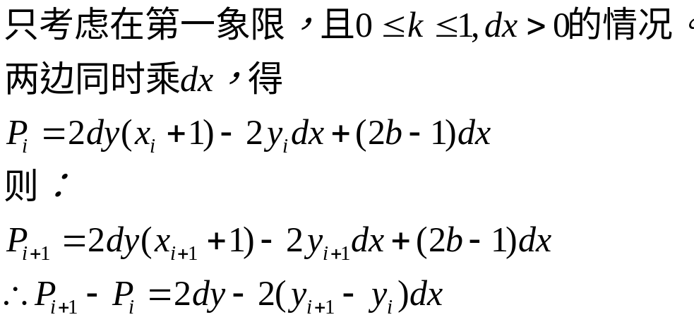


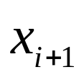
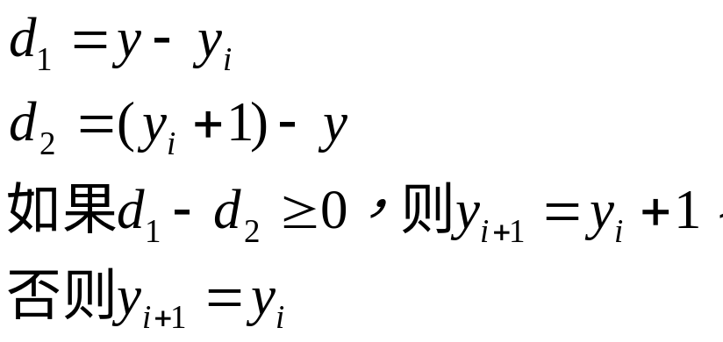
另一种方法：

Slide 38
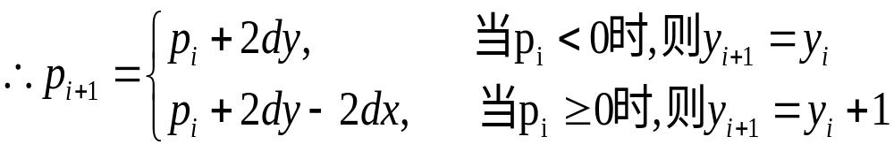
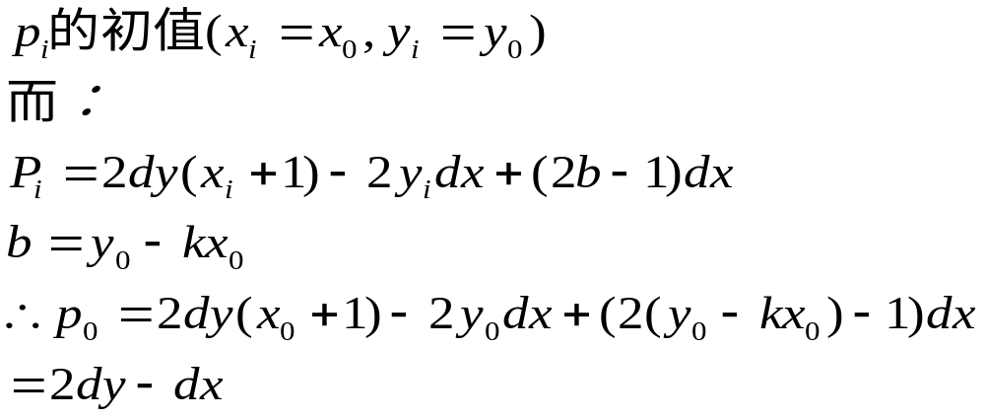
另一种方法：

Slide 39
Bresenham画线算法
void BresenhamLine(int x0, int y0, int x1, int y1, int color)
{
int x, y, dx, dy, d;
dx=x1-x0; dy=y1-y0;
d=-dx;
y=y0;
for(x=x0; x<=x1; x++)
{
SetPixel(x, y, color);
d+=2*dy;
if(d>=0)
{
y++; d+=-2*dx;
}
}
}

Slide 40
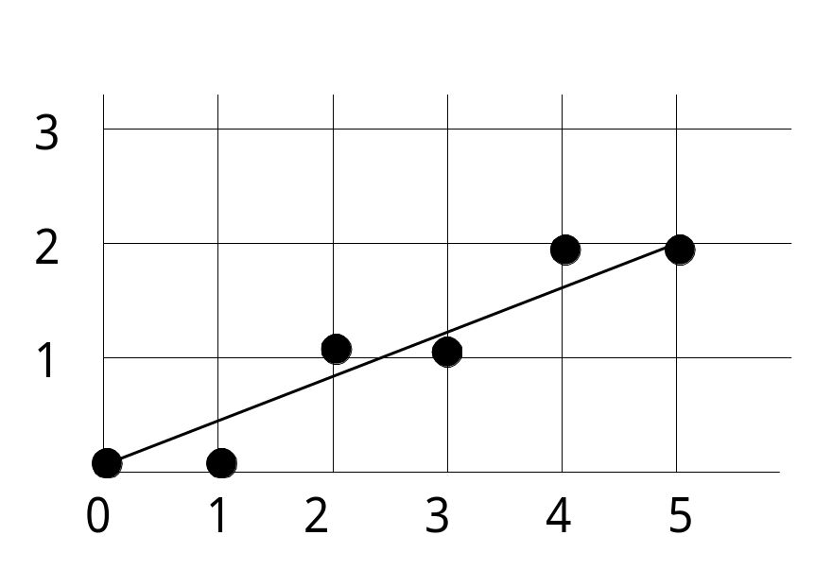
例：用Bresenham方法扫描转换连接P₀(0, 0)和P₁(5,2)两点的直线段
dx=5 dy=2
d=2dy-dx=-1 const1=2dy=4 const2=2(dy-dx)=-6
x y d
0 0 -1
1 0 3
2 1 -3
3 1 1
4 2 -5
5 2 -1

Slide 41
作业（三）
用Bresenham画线方法扫描转换连接P0(0,0)和 P1(10,5)两点的直线段

Slide 42
说明：
（1）可以看出，Bresenham算法是根据直线段的斜率来选择变量x或y方向上每次递增一个单位，而另一变量的增量为0或1。这种计算只用到了整数的加法、减法和左移（乘2）操作，计算量小、效率高并适合硬件实现，因而得到广泛应用。
（2）适用于第一象限的Bresenham画线算法可以方便地推广到一般情况：如果k>1，只需将x和y的位置对调；如果dx<0或dy<0，则只需将x或y的增量变以负数即可。

Slide 43
完整算法：

Slide 44
void BresenhamLine (int x0, int y0, int x1, int y1, int color)
{ int temp;
bool steep=abs(y1 - y0)>abs(x1 - x0);
if(steep)
{ temp=x0; x0=y0; y0=temp;
temp=x1; x1=y1; y1=temp;
}
if(x0>x1)
{ temp=x0; x0=x1; x1=temp;
temp=y0; y0=y1; y1=temp;
}
int dx=x1-x0, dy=abs(y1 - y0), d=-dx;
int x, y=y0, ystep;
if(y0<y1) ystep=1;
else ystep= -1;

Slide 45
for(x=x0; x<=x1; x++)
{
if(steep)
SetPixel(y,x,color);
else
SetPixel(x,y,color);
d+=2*dy;
if(d>=0)
{
y=y+ystep;
d+=-2*dx;
}
}
}

Slide 46
参考网站：
http://en.wikipedia.org/wiki/Bresenham%27s_line_algorithm

Slide 47
4、 双步画线算法
虽然Bresenham直线生成算法是一种效率很高的算法，但是人们仍在寻找更有效的算法。1987年又有人提出一种二步法[Double Step Incremental Generation of Lines and Circles]。即每循环一次不是绘制一个像素，而是绘制二个像素，这样无疑可把生成直线的速度提高一倍。

Slide 48
双步画线算法是对Bresenham画线算法的改进。
假设线段的起始点为(x0,y0)，终止点为(x1,y1)，令
dx=x1-x0，dy=y1-y0。
首先考虑线段在第一象限的情况，且dx>0，dy≥0，0≤k≤1。

Slide 49
假设当前像素位于网格的左下角，现在要确定右边像素的位置。
（1）当右边像素位于网格的右下角时，中间像素一定位于底线上，此时我们得到模式1；
（2）当右边像素位于网格的右上角时，中间像素一定位于中线上，此时我们得到模式4；
（3）当右边像素位于网格的中线时，中间像素可能位于底线上，也可能位于中线上，分别对应于模式2和模式3，需要进一步判断。
但是，对于一条线段来说，模式1与模式4不可能同时出现。
模式1：右边像素位于网格右下角
模式2：右边像素位于网格中线
模式3：右边像素位于网格中线
模式4：右边像素位于网格右上角
双步画线算法的四种模式

Slide 50
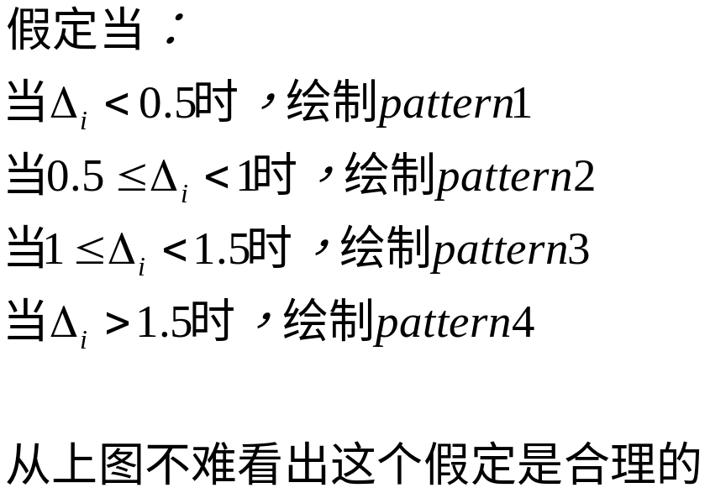
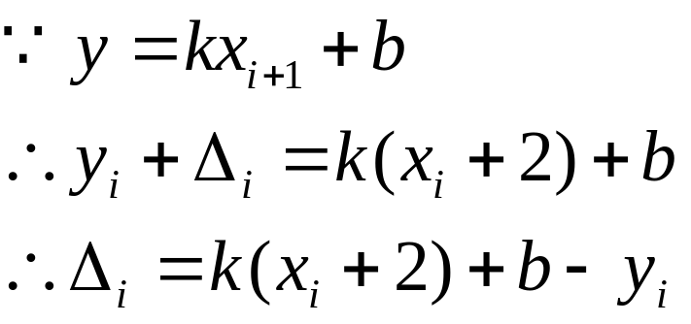
(x_{i},y_{i})
x_{i+1}
令判别式为：
w_{i}=Δ_{i}-0.5=k(x_{i}+2)+b-y_{i}-0.5
则有：
x=x_{i+1}=x_{i}+2

Slide 51
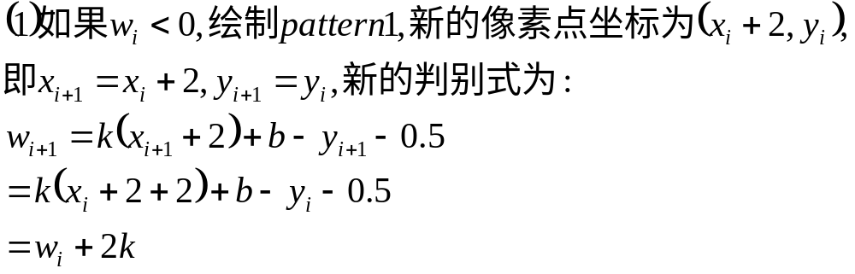
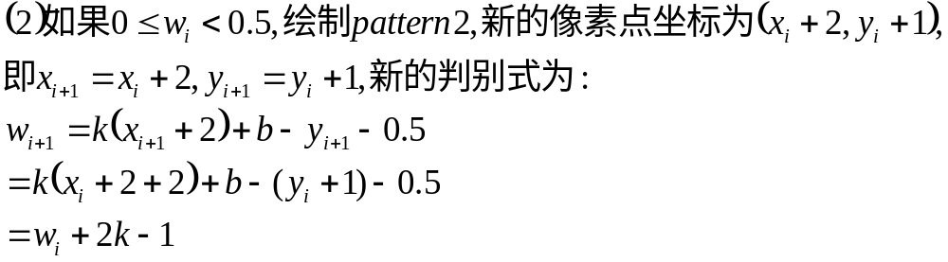

Slide 52
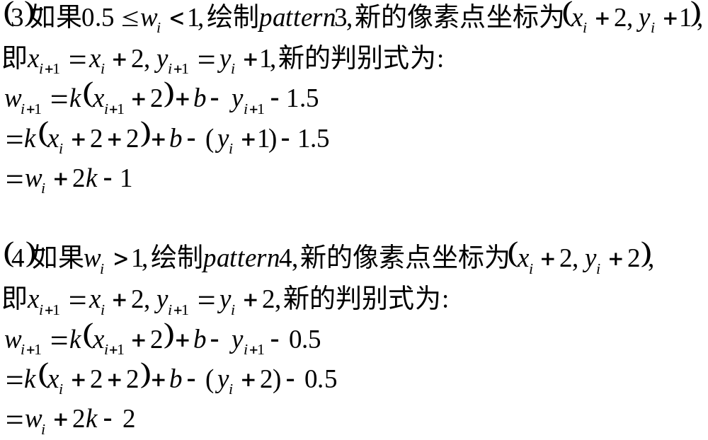


Slide 53
消除浮点运算和除数运算
这个算法中有浮点运算和除数运算。
斜率k=dy/dx，并且dx>0，引入d=2dx·w，因为d与w的符号相同，因此可以代替w作为判别式。

Slide 54
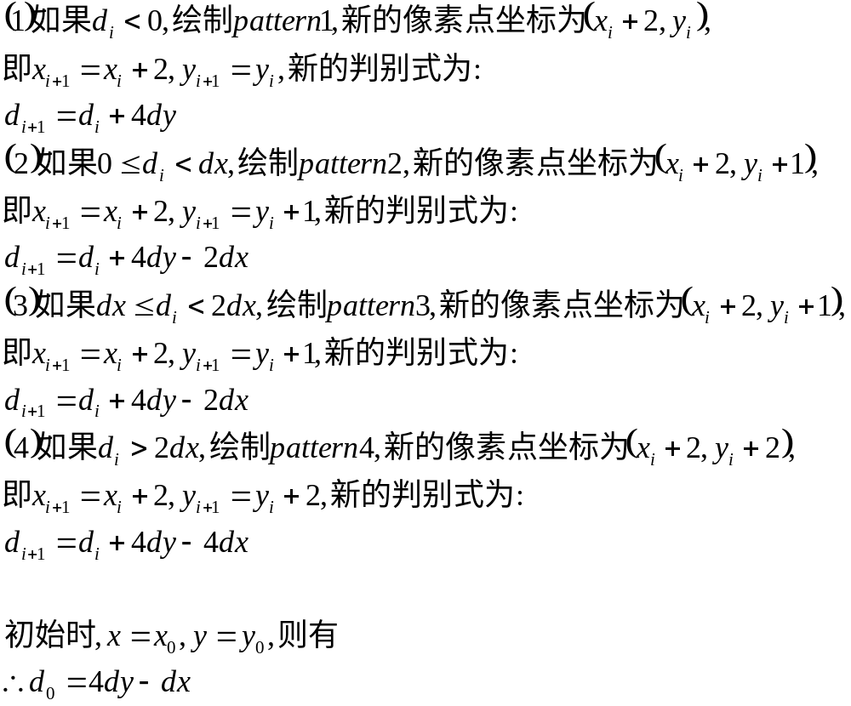

Slide 55
双步直线生成算法
void DoubleStepLine(int x0, int y0, int x1, int y1)
{ int dx, dy, x, y, d;
dx=x1-x0; dy=y1-y0;
d=4*dy-dx;
x=x0; y=y0;
while(x<x1)
{ if(d<0)
{ DrawPixels(PATTERN1,x,y); d+=4*dy; }
if(d>=0 && d<2*dx)
{
if(d<dx) DrawPixels(PATTERN2,x,y);
else DrawPixels(PATTERN3,x,y);
y=y+1; d+=4*dy-2dx;
}
if(d>2dx)
{
DrawPixels(PATTERN4,x,y); y=y+2; d+=4*(dy-dx);
}
x+=2;
}
}

Slide 56
说明：
（1）过程DrawPixels(PATTERN,x,y)按照指定模式从位置(x,y)开始写两个像素，但到达线段的末端时，可能只写一个像素。
（2）此外，还可以利用线段的对称性，从线段两端同时进行扫描转换，从而进一步提高画线的速度。

Slide 57
※算法具体实现

Slide 58
（1）程序设计功能说明

Slide 59
（2）创建工程名称为“BasicGraphics”单文档应用程序框架

Slide 60
（3）编辑菜单资源
菜单标题 | 菜单项标题 | 标示符ID
直线 | DDA算法生成直线 | ID_DDALINE
 | 中点算法生成直线 | ID_MIDPOINTLINE
 | Bresenham算法生成直线 | ID_BRESENHAMLINE

Slide 61
（4）添加消息处理函数
利用ClassWizard（建立类向导）为应用程序添加与菜单项相关的消息处理函数。ClassName栏中选择CBasicGraphicsView。
菜单项 | 消息 | 消息处理函数
ID_DDALINE | COMMAND | OnDdaline
ID_MIDPOINTLINE | COMMAND | OnMidpointline
ID_BRESENHAMLINE | COMMAND | OnBresenhamline

Slide 62
具体函数实现
void CBasicGraphicsView::OnDdaline()
{ // TODO: Add your command handler code here
CDC *pDC=GetDC(); //获得设备指针
int x0=100,y0=300,x1=300,y1=200;
float x, y, dx, dy, delta_x, delta_y, steps;
int i,color=RGB(255,0,0);
dx=(float)(x1-x0); dy=(float)(y1-y0);
if(abs(dx)>=abs(dy)) steps=abs(dx);
else steps=abs(dy);
delta_x=(float)dx/steps; delta_y=(float)dy/steps;
x=x0; y=y0;
pDC->SetPixel(int(x+0.5), int(y+0.5), color);
for(i=1;i<=steps;i++)
{ x+=delta_x; y+=delta_y;
pDC->SetPixel(int(x+0.5), int(y+0.5), color);
}
ReleaseDC(pDC);
}

Slide 63
۞

Slide 64
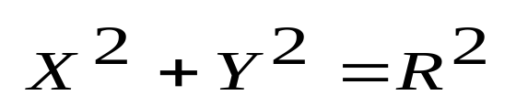
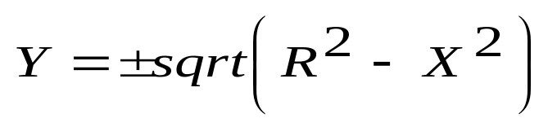
二、 圆弧的扫描转换算法
下面仅以圆心在原点、半径R为整数的圆为例，讨论圆的生成算法。
假设圆的方程为：
y
在一定范围内，每给定一个X值，可得一个Y值。
当X取整数时，Y须取整。
缺点：浮点运算，开方，取整，不均匀。
x

Slide 65
圆的特征
圆心位于原点的圆有4条对称轴x=0，y=0，x=y和x=-y。
若已知圆弧上一点(x, y)，可以得到其关于4条对称轴的7个对称点，这种性质称为八对称性。
因此，扫描转换1/8圆弧，就可以用八对称性求出整个圆弧上的像素集。

Slide 66
y
x=-y
x=y
(-x,y)
(x,y)
(-y,x)
(y,x)
x
(-y,-x)
(y,-x)
(-x,-y)
(x,-y)
圆的八对称性

Slide 67
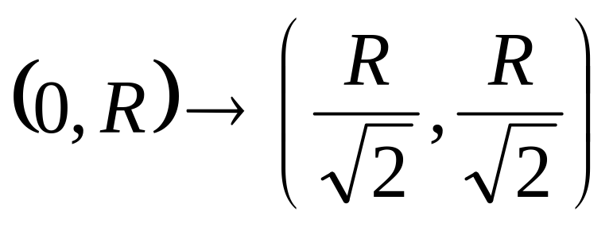
1、 中点画圆算法
在这里只考虑位于第一象限1/8圆弧的画法，即

Slide 68
P(Xp ,Yp)
P(Xp ,Yp)
P1
P1
M
M
P2
P2
设P为当前点亮像素，那么，下一个点亮的像素可能是P1(Xp+1, Yp)或P2(Xp +1, Yp -1)

Slide 69
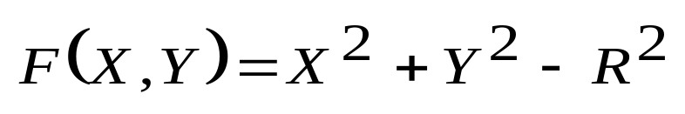
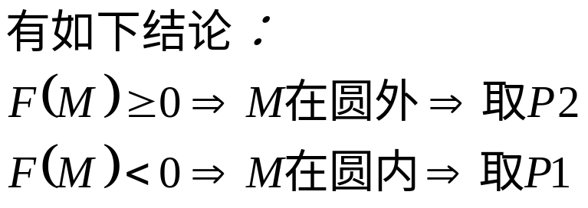
构造函数：
则:
F（X，Y）> 0 (X, Y)在圆外；
F（X，Y）= 0 (X, Y)在圆上；
F（X，Y）< 0 (X, Y)在圆内。
设M为P1P2的中点，则M=(Xp+1,Yp-0.5)
P(Xp ,Yp)
P(Xp ,Yp)
P1
P1
M
M
P2
P2

Slide 70
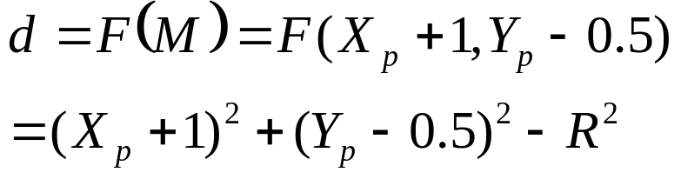
构造判别式
为此，可采用如下判别式：

Slide 71
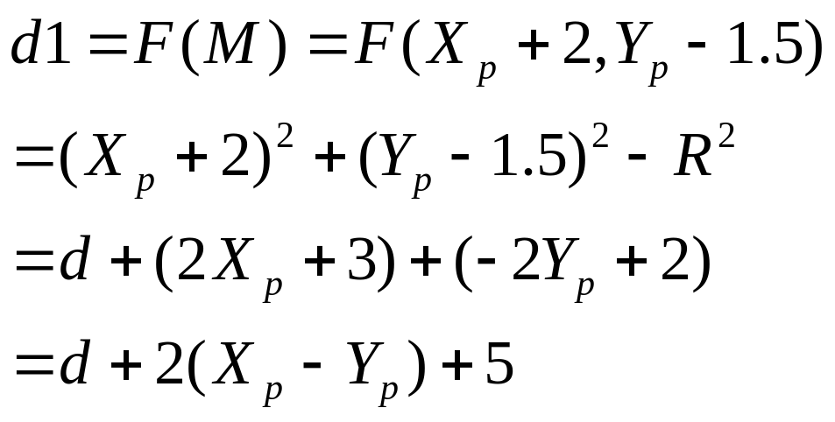
若d≥0
则P2为下一个像素，那么再下一个像素的判别式为：
P(Xp ,Yp)
P1
M
即d 的增量为 2(Xp-Yp) +5
P2

Slide 72


若d<0
则P1为下一个像素，那么再下一个像素的判别式为：
P(Xp ,Yp)
P1
即d 的增量为 2Xp +3
M
d的初值如下：
P2

Slide 73
算法：
void MidpointCircle(int r, int color)
{
int x,y;
float d;
x=0; y=r; d=1.25-r;
SetPixel(x, y, color);
while(x<y)
{
if(d<0){ d+ = 2*x+3; }
else{ d+ = 2*(x-y) + 5; y--; }
x++;
SetPixel(x, y, color);
}
}

Slide 74
改进思想
为了进一步提高算法的效率，可以将上面算法中的浮点数改写成整数，将乘法运算改成加法运算。

Slide 75
（1）消除了浮点运算的中点算法
d是浮点数，而起作用的仅仅是它的符号。所以使用4d来代替d。那么d0=5-4r
void MidpointCircle(int r, int color)
{
int x, y, d;
x=0; y=r; d=5-4*r;
SetPixel(x, y, color);
while(x<y)
{
if(d<0){ d+ = 8*x+12; }
else{ d+ = 8*(x-y) +20; y--; }
x++;
SetPixel(x, y, color);
}
}

Slide 76
例：扫描转换圆心在原点、半径为8的圆
x0=0; y0=8
d0=5-4*r=-27
X Y d
0 8 -27
1 8 -15
2 8 5
3 7 -23
4 7 13
5 6 9
6 5 21

Slide 77
8
7
6
5
4
3
2
1
0 1 2 3 4 5 6 7 8

Slide 78




（2）消除了浮点运算及乘法运算的中点算法
为了进一步提高算法的效率，还可以用差分的方法消除上述算法中的乘法运算。若记：
则：
那么递推公式如下：

Slide 79


x |  | y | d | ΔE | ΔSE
x=x+1 | d<0 | 不变 | d+ΔE | ΔE+8 | ΔSE+8
 | d≥0 | y-1 | d+ΔSE | ΔE+8 | ΔSE+16

Slide 80
算法描述
void MidpointCircle(int r, int color)
{
int x, y, d;
x=0; y=r; d=5-4*r;
deltaE=12;
deltaSE=20-8*r;
SetPixel(x, y, color);
while(x<y)
{
if(d<0){ d+=deltaE; deltaSE+=8; }
else{ d+=deltaSE; deltaSE+=16; y--; }
deltaE+=8; x++;
SetPixel(x, y, color);
}
}

Slide 81



例：扫描转换圆心在原点、半径为8的圆
x0=0; y0=8
d0=5-4*r=-27
X Y d deltaE deltaSE
0 8 -27 12 -44
1 8 -15 20 -36
2 8 5 28 -28
3 7 -23 36 -12
4 7 13 44 -4
5 6 9 52 12
6 5 21 60 28

Slide 82
作业（四）
例：扫描转换圆心在原点、半径为12的圆。（要求：用消除了浮点运算及乘法运算的中点画圆算法）

Slide 83









2、Bresenham画圆算法
y

Slide 84





Slide 85
算法描述
void BresenhamCircle(int r, int color)
{
int x, y, p;
x=0; y=r; p=3-2*r;
SetPixel(x, y, color);
while(x<y)
{
if(p<0) p+=4*x+6;
else{ p+=4*(x-y)+10; y--; }
x++;
SetPixel(x, y, color);
}
}

Slide 86
例：扫描转换圆心在原点、半径为8的圆
x0=0; y0=8
p0=3-2*r=-13
X Y p
0 | 8 | -13
1 | 8 | -7
2 | 8 | 3
3 | 7 | -11
4 | 7 | 7
5 | 6 | 5
6 | 5 | 11

Slide 87
作业（五）
例：扫描转换圆心在原点、半径为12的圆(要求：用Bresenham画圆算法)

Slide 88
۞

Slide 89
3、正负法画圆

Slide 90


正负法简介
基本原理：
当已知一条曲线的方程时，正负法是一个十分有效的绘图方法。
假定要绘制的曲线的方程具在正负划分性。

Slide 91
正负法简介
但上述想法只有在一定的条件下才能顺利进行。
因此对曲线要加必要的限制。我们称满足下述三个条件的曲线为易画曲线：
（1）F(x,y)具正负划分性;
（2）F(x,y)二阶连续；
（3）曲线上各点的曲率半径大于步长△，即在△的度量下，曲线还是较平坦的。
在数控绘图机中，△为绘图机步长，而在光栅显示器中，△即为像素的间矩。
我们仅讨论这类易画曲线的正负法绘图的几个问题。事实上，我们只分析单调曲线，而对非单调曲线，可以预先将其分割为几段单调的曲线来处理。

Slide 92

正负法简介
初始定向：

Slide 93


Slide 94


正负法简介
前进规则：
我们只考虑单调曲线。

Slide 95


正负法画圆
圆弧是易画曲线，可以用正负法绘制。
考虑中心落在坐标原点、半径为R的圆在第一象限内的1/4圆弧，它关于x是单调下降的。

Slide 96





Slide 97


Slide 98
算法描述
void PositiveNegativeCircle(int radius, int color)
{ int x,y,d;
x=0; y=radius;
SetPixel(x,y,color);
x=1;
SetPixel(x, y, color);
f=1;
while(y>=0)
{ if(f<0){f+=2*x+1; x++;}
else{f+=-2*y+1; y--;}
SetPixel(x,y,color);
}
}

Slide 99
※算法具体实现

Slide 100
（1）创建应用程序框架，以前面建立的单文档程序框架为基础

Slide 101
（2）编辑菜单资源
菜单标题 | 菜单项标题 | 标示符ID
圆 | 中点画圆法 | ID_MIDPOINTCIRCLE
 | Bresenham画圆法 | ID_BRESENHAMCIRCLE

Slide 102
（3）添加消息处理函数
利用ClassWizard（建立类向导）为应用程序添加与菜单项相关的消息处理函数。ClassName栏中选择CBasicGraphicsView。
菜单项 | 消息 | 消息处理函数
ID_MIDPOINTCIRCLE | COMMAND | OnMidpointcircle
ID_BRESENHAMCIRCLE | COMMAND | OnBresenhamcircle

Slide 103
具体函数实现
void CBasicGraphicsView::CirclePoints(int x, int y, int color,int xc, int yc)
{ CDC *pDC=GetDC();
pDC->SetPixel(xc+x,yc+y,color);
pDC->SetPixel(xc+x,yc-y,color);
pDC->SetPixel(xc-x,yc+y,color);
pDC->SetPixel(xc-x,yc-y,color);
pDC->SetPixel(xc+y,yc+x,color);
pDC->SetPixel(xc+y,yc-x,color);
pDC->SetPixel(xc-y,yc+x,color);
pDC->SetPixel(xc-y,yc-x,color);
}

Slide 104
具体函数实现
void CBasicGraphicsView::OnMidpointcircle()
{
// TODO: Add your command handler code here
int xc=300,yc=300,r=50,color=0;
int x,y;
float d;
x=0; y=r; d=1.25-r;
CirclePoints(x,y,color,xc,yc);
while(x<=y)
{
if(d<0){ d+=2*x+3; }
else{ d+=2*(x-y)+5; y--; }
x++;
CirclePoints(x,y,color,xc,yc);
}
}

Slide 105
三、 椭圆的扫描转换
我们讨论中心落在坐标原点的标准椭圆的扫描转换算法。
生成椭圆的中点算法和生成圆的中点算法在基本处理方法是完全一致的，只不过椭圆的方程复杂一些，相应的计算过程也复杂一些。

Slide 106



中心在原点的椭圆的方程为：
将它化为隐函数的形式：
由于椭圆的对称性，我们只考虑第一象限的椭圆弧生成。在第一象限内，我们进一步将椭圆弧分为上下两部分，以切线斜率为-1的P点作为分界点。

Slide 107




设平面曲线由方程F(x,y)=0给出，从而该曲线在点P0处存在切线和法线，其方程分别为：

Slide 108


记该点为P。所以算法分为两部分：
（1）考虑P点上方的椭圆弧段；
（2）考虑P点下方的椭圆弧段。

Slide 109
椭圆的中点画法

Slide 110


1、讨论椭圆弧的上部分
为此，可采用如下判别式：

Slide 111


若d≥0
则P2为下一个像素，那么再下一个像素的判别式为：
即d 的增量为：
P(Xp ,Yp)
P1
M
P2

Slide 112


若d<0
则P1为下一个像素，那么再下一个像素的判别式为：
P(Xp ,Yp)
P1
即d 的增量为：
M
P2

Slide 113

d的初值如下：

Slide 114
2、讨论椭圆弧的下部分

Slide 115



此时横坐标x和纵坐标y的角色互换，即我们关心的是y递增一个像素，x递增多大，并且对x取整。
为此，可采用如下判别式：

Slide 116


若d≥0
那么再下一个像素的判别式为：
即d 的增量为：

Slide 117


若d<0
那么再下一个像素的判别式为：
即d 的增量为：

Slide 118

d的初值如下：

Slide 119
算法描述
void MidpointEllipe(int a, int b, int color)
{ int x,y; float d;
x=0; y=b;
d=b*b+a*a*(-b+0.25);
SetPixel(x, y, color);
while(x<=a*a/sqrt(a*a+b*b))
{ if(d<0) d+=b*b*(2*x+3);
else{d +=(b*b*(2*x+3)+2*a*a*(-y+1)); y--;}
x++;
SetPixel(x, y, color);
}//上部分
x=a; y=0;
d = a*a+b*b*(-a+0.25);
SetPixel(x, y, color);
while(y<b*b/sqrt(a*a+b*b)
{ if(d<0) d+=a*a*(2*y+3);
else{d+=a*a*(2*y+3)+2*b*b*(-x+1); x--;}
y++;
SetPixel(x, y, color);
}//下部分
}

Slide 120
※算法具体实现

Slide 121
（1）创建应用程序框架，以前面建立的单文档程序框架为基础

Slide 122
（2）编辑菜单资源
菜单标题 | 菜单项标题 | 标示符ID
椭圆 | 中点画椭圆 | ID_MIDPOINTELLISPE

Slide 123
（3）添加消息处理函数
利用ClassWizard（建立类向导）为应用程序添加与菜单项相关的消息处理函数。ClassName栏中选择CBasicGraphicsView。
菜单项 | 消息 | 消息处理函数
ID_MIDPOINTELLIPSE | COMMAND | OnMidpointELLIPSE

Slide 124
具体函数实现
void CBasicGraphicsView::EllipsePoints(int x, int y, int color, int xc, int yc)
{
CDC *pDC=GetDC();
pDC->SetPixel(xc+x, yc+y, color);
pDC->SetPixel(xc+x, yc-y, color);
pDC->SetPixel(xc-x, yc+y, color);
pDC->SetPixel(xc-x, yc-y, color);
}

Slide 125
具体函数实现
void CBasicGraphicsView::OnMidpointellipse()
{ // TODO: Add your command handler code here
int a=200,b=100,xc=300,yc=200,color=0;
int x,y;
float d;
x=0; y=b; d=b*b+a*a*(-b+0.25);
EllipsePoints(x,y,color,xc,yc);
while(x<=a*a/sqrt(a*a+b*b))
{ if(d<0) d+=b*b*(2*x+3);
else{d+=(b*b*(2*x+3)+2*a*a*(-y+1)); y--;}
x++;
EllipsePoints(x,y,color,xc,yc); }//上部分
x=a; y=0;
d = a*a+b*b*(-a+0.25);
EllipsePoints(x,y,color,xc,yc);
while(y<b*b/sqrt(a*a+b*b))
{ if(d<0) d+=a*a*(2*y+3);
else{d+=a*a*(2*y+3)+2*b*b*(-x+1); x--;}
y++;
EllipsePoints(x,y,color,xc,yc); }//下部分
}

Slide 126

思考下面的图是怎么画的?

Slide 127
۞

